Slide 1
Назначение, классификация, устройство и работа сцепления

Slide 3
Сцепление является первым устройством трансмиссии и предназначено для передачи крутящего момента от маховика коленчатого вала двигателя к первичному валу коробки передач.
Сцеплением называется силовая муфта, в которой передача крутящего момента обеспечивается силами трения, гидродинамическими силами или электромагнитным полем. Такие муфты называются соответственно фрикционными, гидравлическими и электромагнитными.
Сцепление служит для временного разъединения двигателя и трансмиссии и плавного их соединения. Временное разъединение двигателя и трансмиссии необходимо при переключении передач, торможении и остановки автомобиля, а плавное соединение – после переключения передачи при трогании автомобиля с места.

Slide 7
На автомобилях наибольшее применение получили:
Фрикционные сцепления.
однодисковые сцепления применяются на легковых автомобилях, автобусах и грузовых автомобилях малой и средней грузоподъемности, а иногда и большой грузоподъемности.
двухдисковые сцепления устанавливают на грузовых автомобилях большой грузоподъемности и автобусах большой вместимости.
многодисковые сцепления используются очень редко – только на автомобилях большой грузоподъемности.
Гидравлические сцепления, или гидромуфты, в качестве отдельного механизма на современных автомобилях не применяются. Ранее они использовались в трансмиссии автомобилей, но только совместно с последовательно установленным фрикционным сцеплением.
Электромагнитные сцепления имели некоторое применение на автомобилях, но широкого распространения не получили в связи со сложностью их конструкции.

Slide 8
Типовое устройство сцепления - однодисковое, фрикционное
Фрикционным сцеплением называется дисковая муфта, в которой крутящий момент передается за счет силы сухого трения.
Однодисковым сцеплением называется фрикционная муфта, в которой для передачи крутящего момента применяется один ведомый диск.

Slide 9
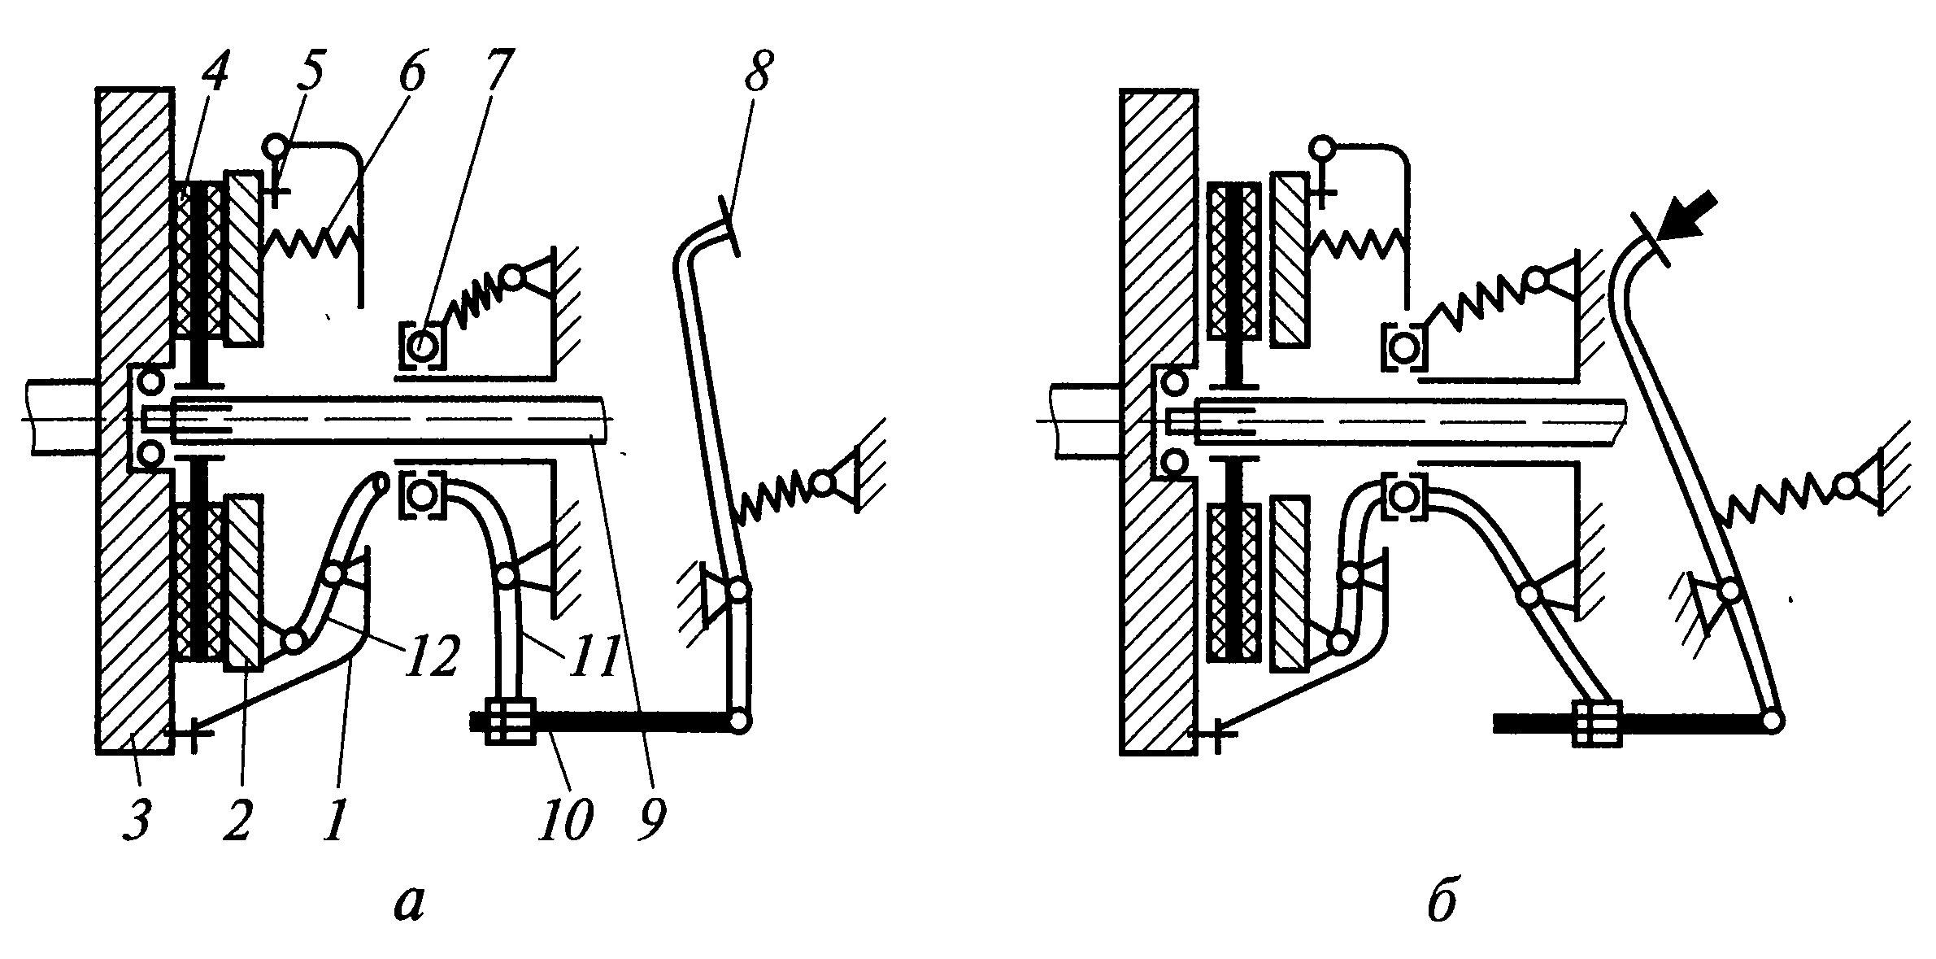
Однодисковое сцепление (схема 1, а) состоит из ведущих и ведомых деталей, а также из деталей включения и выключения сцепления.
Схема 1 – Однодисковое фрикционное сцепление
1 – кожух; 2 – нажимной диск; 3 – маховик; 4 – ведомый диск; 5 – пластина; 6 – пружина; 7 – подшипник; 8 – педаль; 9 – вал; 10 – тяга; 11 – вилка; 12 – рычаг

Slide 10
Ведущими деталями являются маховик 3 двигателя, кожух 1 и нажимной диск 2, ведомыми – ведомый диск 4, деталями включения – пружины 6, деталями выключения – рычаги 12 и муфта с подшипником 7.
Кожух 1 прикреплен болтами к маховику. Нажимной диск 2 соединен с кожухом упругими пластинами 5. Это обеспечивает передачу крутящего момента от кожуха на нажимной диск и перемещение нажимного диска в осевом направлении при включении и выключении сцепления. Ведомый диск 4 установлен на шлицах первичного (ведущего) вала 9 коробки передач.
Сцепление имеет привод, в который входят педаль 8, тяга 10, вилка 11 и муфта с выжимным подшипником 7.

Slide 11
При отпущенной педали 8 сцепление включено, так как ведомый диск 4 прижат к маховику 3 нажимным диском 2 усилием пружин 6. Сцепление передает крутящий момент от ведущих деталей к ведомым через поверхности трения ведомого диска с маховиком и нажимным диском. При нажатии на педаль 8 (схема 1, б) сцепление выключается, так как муфта с выжимным подшипником 7 перемещается к маховику, поворачивает рычаги 12, которые отодвигают нажимной диск 2 от ведомого диска 4. В этом случает ведущие и ведомые детали сцепления разъединены, и сцепление не передает крутящий момент.

Slide 15
Контрольные вопросы
Как в автомобильном сцеплении осуществляется передача крутящего момента от двигателя к коробке передач?
Под действием каких сил в постоянно замкнутом сцеплении ведущие и ведомые диски находятся в сомкнутом состоянии?
При выключении сцепления, какая деталь должна остановиться?
Если свободный ход педали сцепления увеличился больше нормы, установленной заводом-изготовителем, то как работает сцепление?
Что происходит со сцеплением, если при включении передачи в коробке передач слышен металлический стук?
Опишите, как работает сцепление, если износились фрикционные накладки ведомого диска?

